Slide 1

IMPLEMENTACION DE SOLUCIONES PARA PLATAFORMAS MOVILES
PROYECTO : APP PARA UN EMPRENDIMIENTO DE VENTA DE PRODUCTOS
GRUPO 01
INTEGRANTES
Austin Erick Calapuja Ttito
David Efrian Vilcabana Manayay
Flavio Vásquez Herrera
Ricardo José Fura Ticona
Jose Jacinto Torres Aguirre

Slide 2

El emprendimiento actualmente solo cuenta con una Fanpage en Facebook
https://www.facebook.com/profile.php?id=100082972280404

Slide 3



MISIÓN
OFRECER PRODUCTOS DE CALIDAD A PRECIOS ATRACTIVOS
VISIÓN
SER UNA EMPRESA LIDER EN IMPORTACION Y DISTRIBUCION DE PRODUCTOS PERMITIENDONOS OFRECER A NUESTROS CLIENTES UNA AMPLIA VARIAEDAD DE OPCIONES DE LA MAS ALTA CALIDAD.

Slide 4

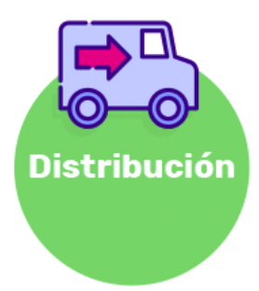

OBJETIVOS DEL PROYECTO
OBJETIVO GENERAL
Incrementar las ventas.
OBJETIVOS ESPECIFICOS
Llegar a mas clientes.
Ayudar a gestionar de una manera eficaz la compra de productos.
Conocer al cliente, para brindarle productos de su interés.
Comunicar ofertas y promociones de temporada.
Fidelizar a los clientes.

Slide 5

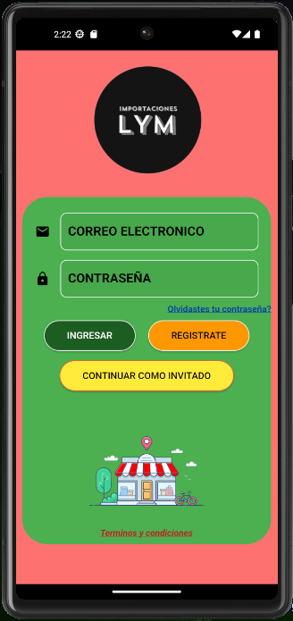
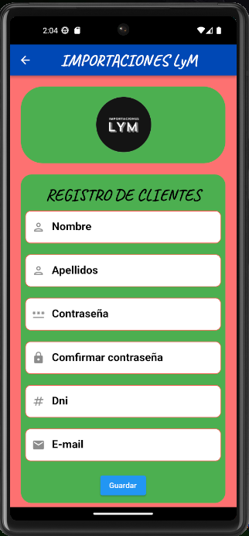
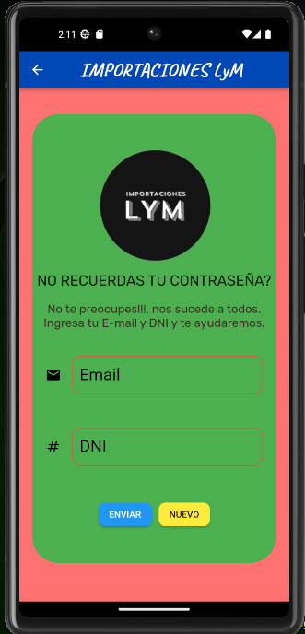


Slide 6
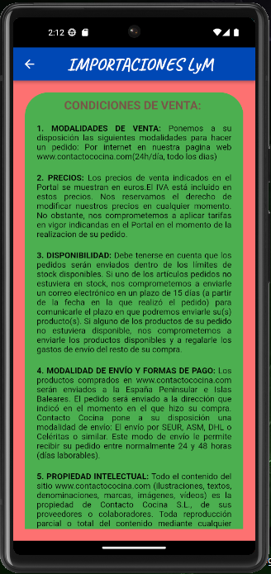
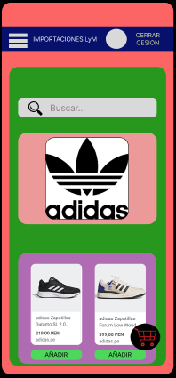
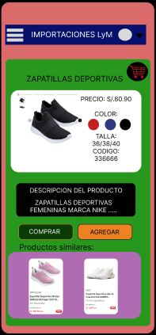
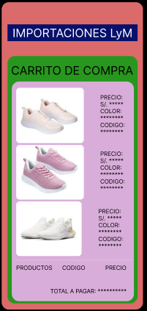

Slide 7





Slide 8
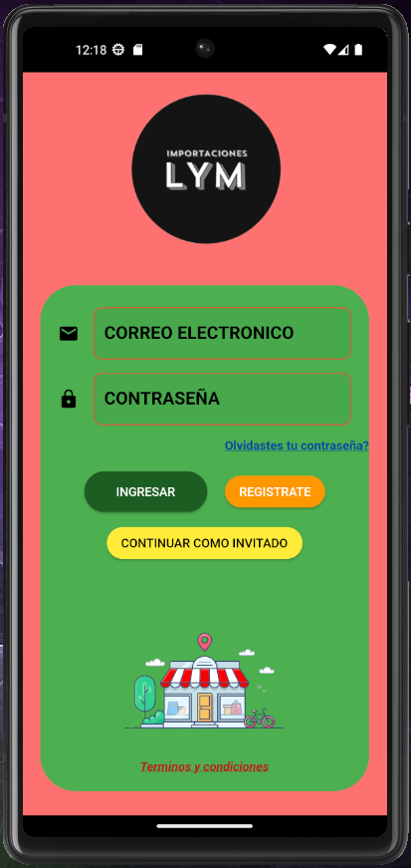




PANTALLA DE INICIO DEL PROYECTO ACTUAL
https://github.com/JoseTA007/LyM-_23-05-sqlite.git

Slide 9



REFERENCIAS
Navegar entre pantallas -> https://www.youtube.com/watch?v=jtW06zlDW1I&t=49s
Solución de problemas de version SDK -> https://www.youtube.com/watch?v=zxZM4r5GlTw
Sistema de rutas -> https://www.youtube.com/watch?v=mN5Co64gsT0&t=699s
Gesture detector flutter -> https://www.youtube.com/watch?v=WhVXkCFPmK4&t=9s
SizexBox flutter -> https://www.youtube.com/watch?v=EHPu_DzRfqA
Align -> https://www.youtube.com/watch?v=PKBYuoG1g14&t=194s
Elevated Button -> https://www.youtube.com/watch?v=PKBYuoG1g14&t=194s
Idea base para nuestro login -> https://www.youtube.com/watch?v=thsuw0n7Lgo&t=887s
Colocar imágenes (assets) -> https://www.youtube.com/watch?v=a4fIXHcRju0&t=390s
OnTap -> https://www.youtube.com/watch?v=nhhIahPxedc

